Slide 1
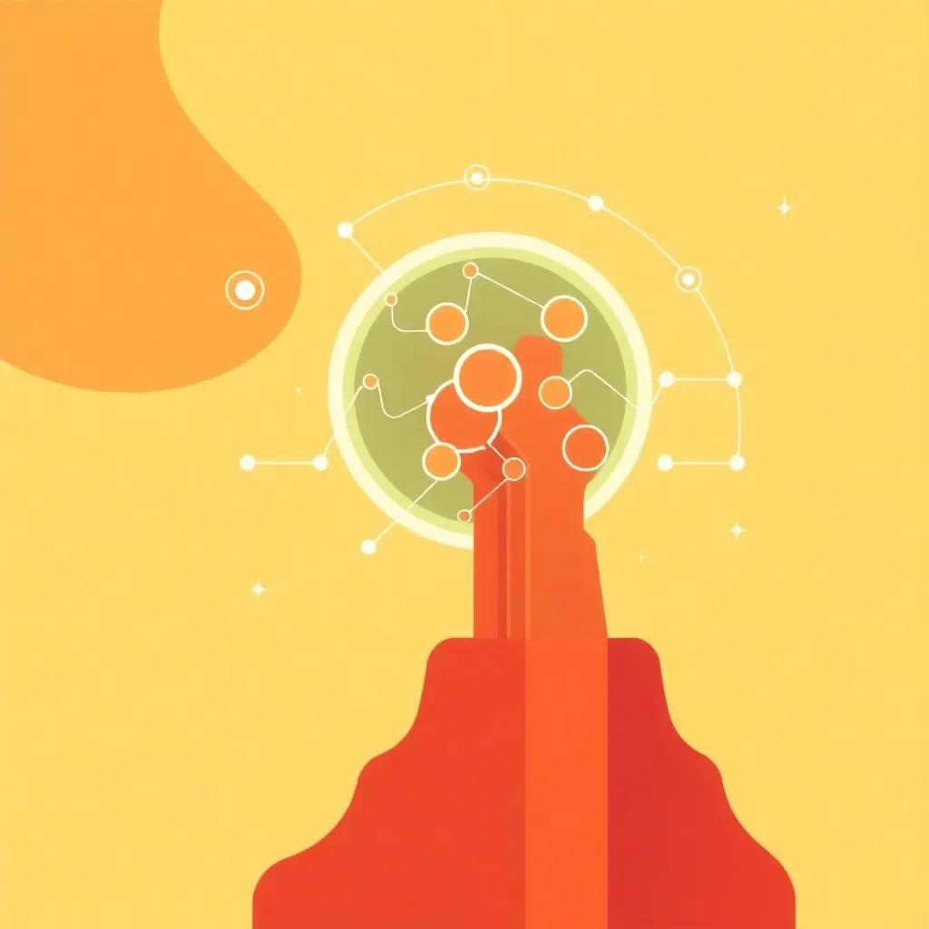
Revolución de la Inteligencia Artificial
La IA está transformando industrias mediante el análisis de datos masivos, la automatización de procesos y la creación de soluciones innovadoras en tiempo real.

Slide 2
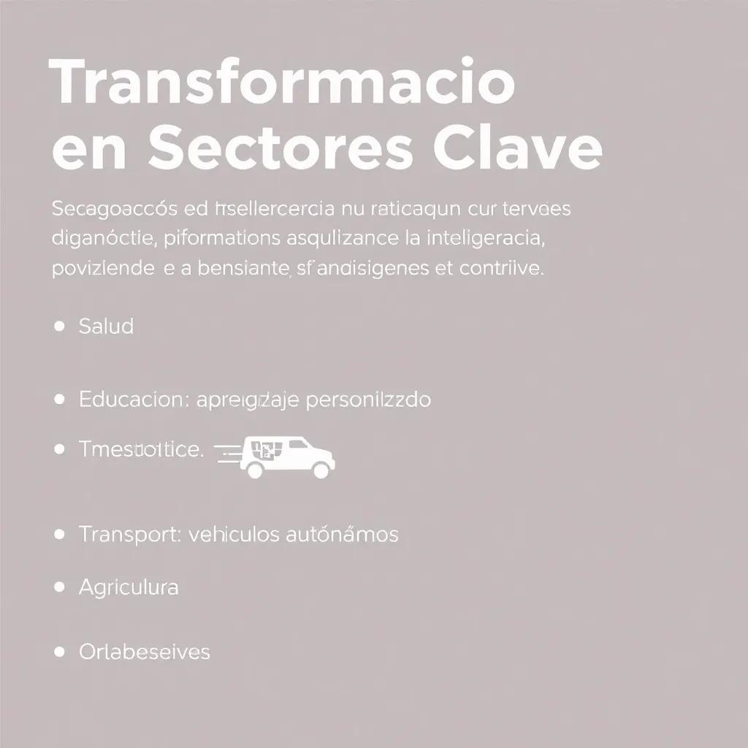
Transformación en Sectores Clave
Salud: diagnósticos precisos. Educación: aprendizaje personalizado. Transporte: vehículos autónomos. Agricultura: optimización de cultivos.

Slide 3
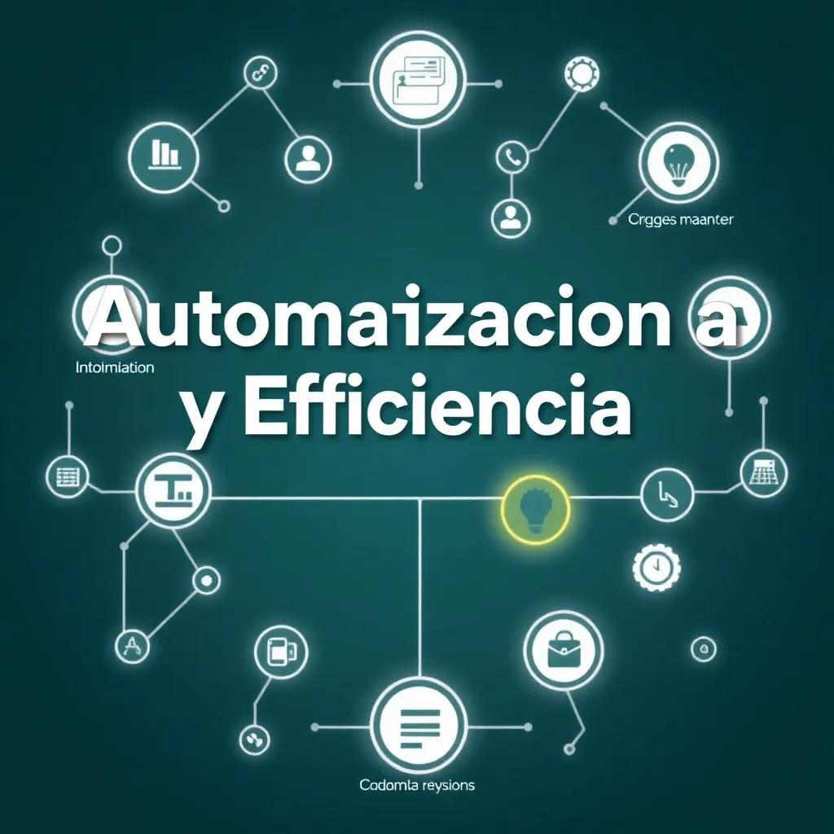
Automatización y Eficiencia
La IA aumenta la productividad al automatizar tareas repetitivas, reducir errores y permitir una toma de decisiones basada en datos en segundos.

Slide 4
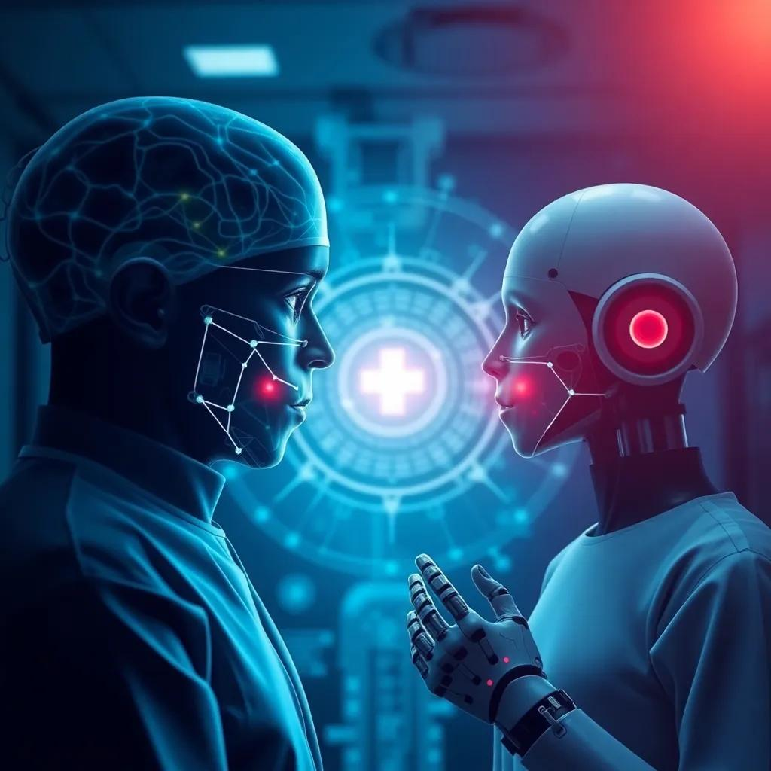
Avances en Medicina y Salud
Diagnóstico temprano de enfermedades mediante imágenes médicas, desarrollo de fármacos acelerado y cirugías asistidas por robots de alta precisión.

Slide 5
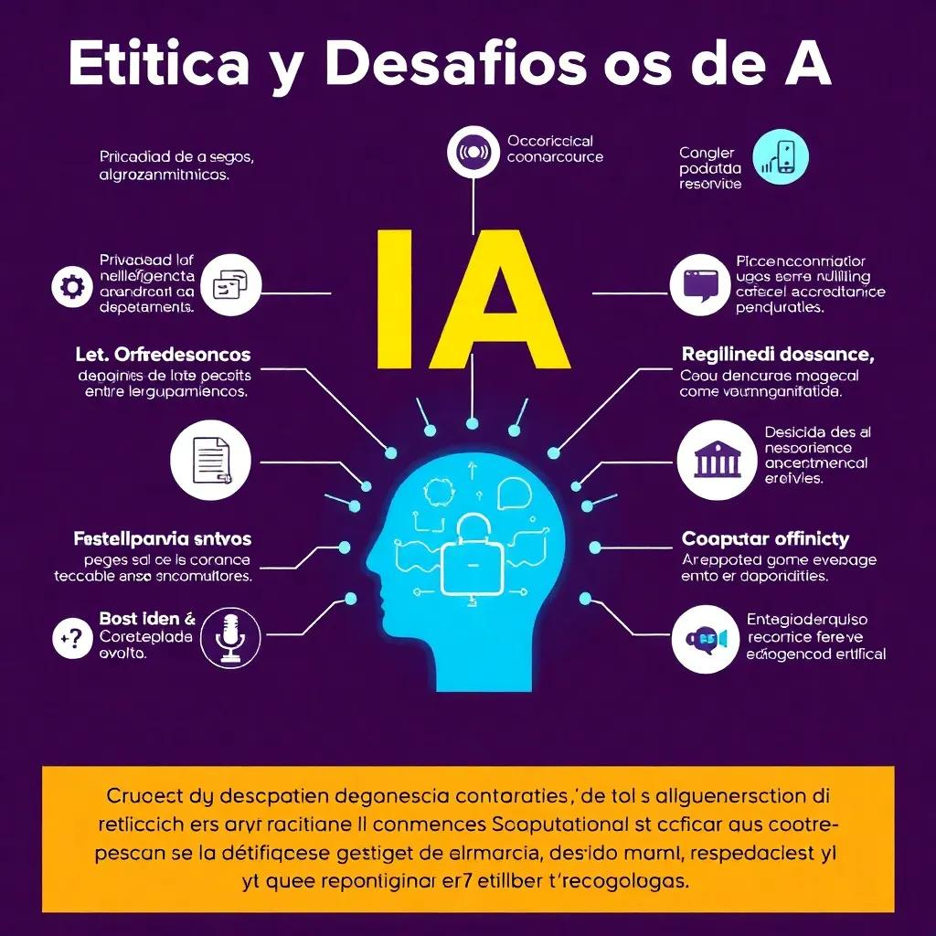
Ética y Desafíos de la IA
Privacidad de datos, sesgos algorítmicos y desplazamiento laboral. Necesidad de regulaciones claras y uso responsable de la tecnología.

Slide 6
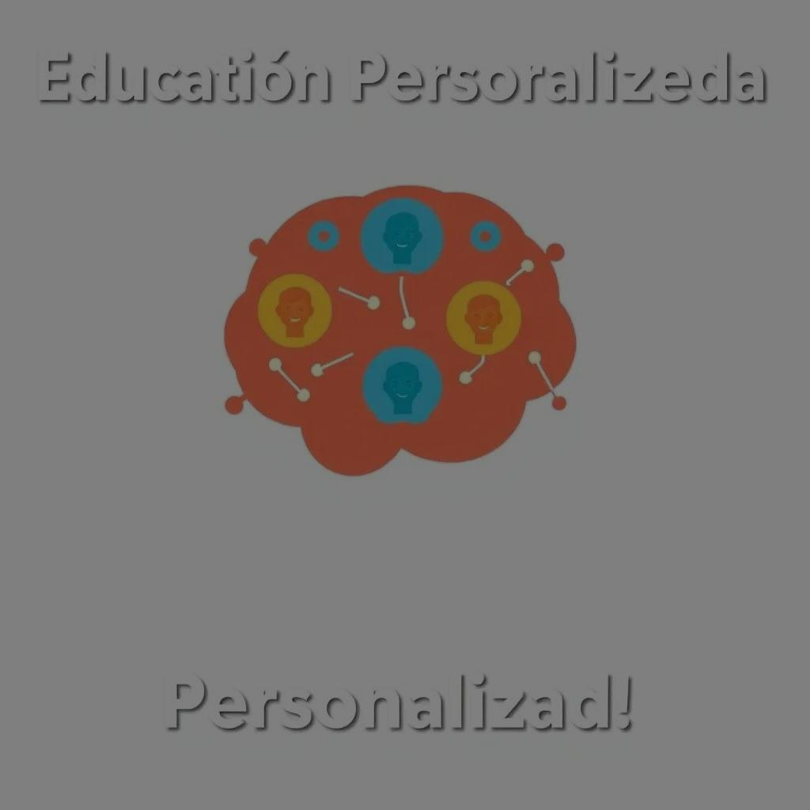
Educación Personalizada
Plataformas adaptativas que identifican necesidades individuales, tutorías virtuales y acceso global a recursos educativos de calidad.

Slide 7

Futuro Sostenible con IA
Optimización energética, gestión inteligente de residuos, monitoreo ambiental y soluciones climáticas basadas en predicciones avanzadas.

